Slide 1
Nordplus Adult projektas NPAD-2020/10040: Amžius ne kliūtis II
Sidabrinė ekonomika ir iššūkiai pagyvenusiems žmonėms. Finansinė nepriklausomybė ir šeimos biudžeto planavimas:
2 dalis: Sidabrinė ekonomika
Gediminas Kuliešis – Lietuvos pensininkų sąjunga „Bočiai“
Janis Baltačs – Latvijos
Mari Suurvali – Tartu Universitetas
Notes:
1

Slide 2
2. Sidabrinė ekonomika: sąvoka (1)
Sidabrinė ekonomika – tai ekonominės veiklos apimančios prekių ir paslaugų, skirtų 50+, gamybą viešajam ir privačiajam vartojimui.
Notes:
Bibliography: The Silver Economy FINAL REPORT A study prepared for the European Commission DG Communications Networks, Content & Technology.
Bibliografija: Sidabrinė ekonomika GALUTINĖ ATASKAITA Tyrimas parengtas Europos Komisijos Ryšių ir technologijų GD.
2

Slide 3
2. Sidabrinė ekonomika: sąvoka (2)
„Sidabrinės ekonomikos“ tikslai:
- pateikti Europos Komisijai informaciją Europos sidabrinės ekonomikos strategijai rengti;
- skatinti Europos ekonomikos augimą, sutelkiant dėmesį į senėjančiai visuomenei svarbius technologinius ir su darbo rinka susijusius iššūkius.

Slide 4
2. Sidabrinė ekonomika: mastas
2015 m. Visoje ES buvo apie 199 milijonai 50+ asmenų (39% visų gyventojų).
2015 m. „Sidabrinė ekonomika“ sudarė daugiau nei 4,2 trln. Eurų ir sukūrė daugiau kaip 78 mln. darbo vietų. ES Sidabrinė ekonomika pagal savo apimtį būtų trečia ekonomika pasaulyje, kurią lenktų tik JAV ir Kinija.
Pradinė prognozė rodo, kad vartojimas priskirtinas Sidabrinei ekonomikai iki 2025 m. didės maždaug po 5% kasmet iki 5,7 trln. eurų.
Iki 2025 m. tai sudarys 6,4 trln. eurų ir 88 mln. darbo vietų. Tai būtų lygu 31,5% ES BVP ir 37,8% užimtumo.

Slide 5
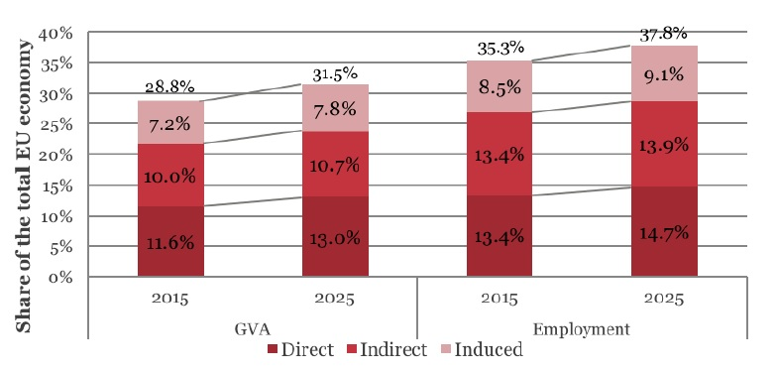
Sidabrinės ekonomikos augimo prognozės (5)
Economic impact of the
Dėl gyventojų senėjimo santykinė sidabrinės ekonomikos svarba didės. 1 paveikslas iliustruoja šį procesą, nes tikimasi, kad visas sidabrinės ekonomikos ekonominis įndėlis iki 2025 m. padidės iki 31,5% ES bendrosios pridėtinės vertės ir 37,8% užimtumo.
Notes:
Dėl gyventojų senėjimo santykinė sidabrinės ekonomikos svarba didės. 1 paveikslas iliustruoja šį procesą, nes tikimasi, kad visas sidabrinės ekonomikos ekonominis įndėlis iki 2025 m. padidės iki 31,5% ES bendrosios pridėtinės vertės ir 37,8% užimtumo.
5

Slide 6
“Sidabrinės ekonomikos“ privatus vartojimas 2015 m.
Notes:
6

Slide 7
“Sidabrinės ekonomikos“ viešasis vartojimas 2015 m.
Notes:
7

Slide 8
Privataus ir viešojo vartojimo augimo tempai 2015-2025 m.

Slide 9
„Sidabrinės ekonomikos“ vartojimo struktūra pagal paslaugų tipą, 2015 m.
Notes:
Sidabrinė ekonomika yra pagrindinė sveikatos paslaugų vartotoja, kuriai tenka daugiau nei 53% visų sveikatos priežiūros išlaidų visoje ES. Ir priešingai, Sidabrinės ekonomikos veikėjai yra mažesnis švietimo paklausos šaltinis, kuris sudaro 29% privačių išlaidų švietimo paslaugoms. Tačiau tiek sveikatos priežiūra, tiek švietimas yra santykinai nedidelė visų privačių išlaidų dalis (atitinkamai 5,0% ir 0,8%), nes jos didele dalimi finansuojamos viešųjų finansų. Pagal maisto ir gėrimų suvartojimą ji yra antra pagal dydį produktų grupė, kur sunaudojama neproporcingai daugiau nei jaunesnėse amžiaus grupėse. Tikimasi, kad 2015–2025 m. vartojimo struktūra iš esmės nepasikeis. Didesni pokyčiai atsiras dėl padidėjusios sidabrinės ekonomikos apimties, o ne dėl besikeičiančių vartojimo modelių. Sidabrinės ekonomikos dalis sveikatos išlaidoms turėtų padidėti iki 60%, o maistas ir gėrimai - iki 50%.
9

Slide 10
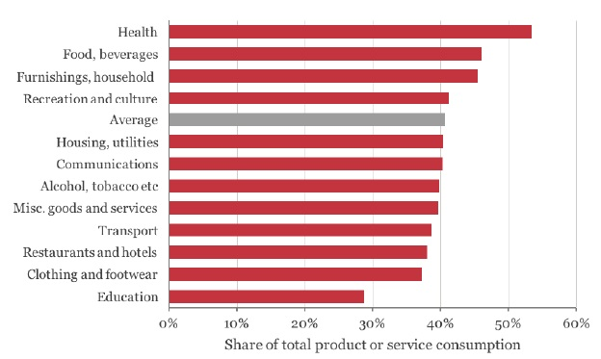
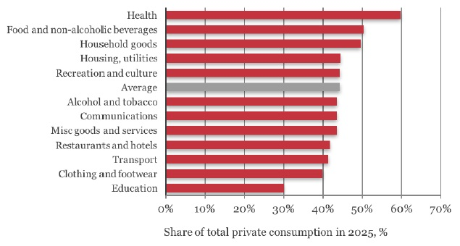
„Sidabrinės ekonomikos“ vartojimo struktūra pagal produktus ir paslaugas
Silver Economy share of key consumption groups across Europe
Silver Economy share of key consumption groups across Europe in 2025
Notes:
Tikimasi, kad 2015–2025 m. vartojimo struktūra iš esmės nepasikeis. Didesni pokyčiai atsiras dėl padidėjusio sidabrinės ekonomikos dydžio, o ne dėl besikeičiančių vartojimo modelių. Prognozuojama, kad „Sidabrinės ekonomikos“ dalis sveikatos išlaidoms padidės iki 60%, o maistas ir gėrimai - iki 50%. Ateityje sidabrinė ekonomika sudarys vis didesnę privataus vartojimo dalį. 2025 m. sidabrinės ekonomikos privataus vartojimo dalis padidės iki 44,3%, t.y. 3,7 procentinio punkto, palyginti su 2015 m.
10

Slide 11
ES šalių viešųjų išlaidų struktūra pagal kategorijas
Notes:
11

Slide 12
Prognozuojama sidabrinės ekonomikos struktūra
Notes:
Ateities tendencijų prognozės. Tikimasi, kad iki 2025 m. Sidabrinės ekonomikos bendra pridėtinė vertė padidės iki šiek tiek daugiau kaip 50% (2,2 trilijono eurų), palyginti su užimtumo augimu apie 13%, arba 10 mln. darbo vietų. Tai reiškia, kad iki 2025 m. sidabrinės ekonomikos produktyvumas augs beveik 35% arba maždaug 3,5% per metus.
12

Slide 13
2. Sidabrinė ekonomika: politikos poveikio pokyčiai (10)
Prognozuojamas sidabrinės ekonomikos ekonominio poveikio padidėjimas grindžiamas dviem veiksniais:
pirma, didės „Sidabrinės ekonomikos“ gyventojų skaičius dėka natūralaus žmonių senėjimo;
antra, natūraliai mažės pagyvenusių žmonių jiems išeinant į Anapilį.
Notes:
Numatomas darbingo amžiaus gyventojų skaičiaus augimo tempas priklausys nuo demografinių rodiklių (gimstamumo, mirtingumo rodiklius ir kt.) ir grynosios migracijos. Jei pirmąjį parametrą galima nuspėti gana tiksliai, tai antrasis yra labai priklausomas nuo politinių sprendimų. Jei politikos formuotojai pasirinktų skatinti, pavyzdžiui, darbingo amžiaus asmenų migraciją, tai galėtų padėti palaikyti ilgalaikį ES BVP augimo tempą ir palengvinti su senėjančia visuomene susijusias fiskalines problemas. Didesnis BVP augimas taip pat turėtų padėti padidinti sidabrinės ekonomikos mastą. Nors didžiąją dalį papildomų pajamų pirmiausia gautų jaunesni asmenys, tikėtina, kad sidabrinės ekonomikos narių perkamoji galia padidėtų dėl bendro ekonomikos augimo. Su tuo susijęs mokestinių pajamų padidėjimas turėtų padėti Vyriausybei padidinti išlaidas viešosioms paslaugoms, kurias naudoja Sidabrinės ekonomikos nariai.
13

Slide 14
Ačiū už dėmesį
Notes:
14

